Slide 1

Fy 5
Jaksollinen liike ja aallot

Slide 2
Arviointi
Tehtävien tekeminen.
Pohdinnat, keskustelu
Palautettavat tehtävät; Ääni
Mittaustyö; Jousivoima
Koe. Tuo vihko kokeeseen.

Slide 3
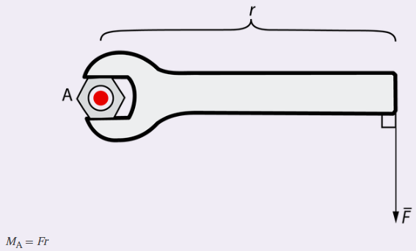
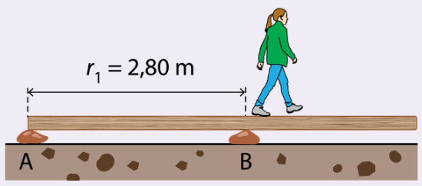


1. Momentti
Vääntövaikutus
Tasapainoehdot
- Translaatioehto $\sum{\overline{F}=0}$ - Rotaatioehto $\sum{\overline{M}=0}$
$$M=Fr$$

Slide 4



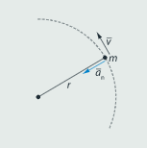



2. Ympyräliike
Ratasuureet
Kiihtyvä liike => Newtonin II laki
Normaalivoima
Normaalikiihtyvyys

Slide 5



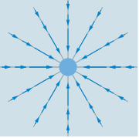


Gravitaatio
Newtonin gravitaatiolaki
kiertoaika
kiertosäde
Gravitaatiokenttä
Kentän voimakkuus
1. Pakonopeus

Slide 6



3. Aaltoliike
Jousivoima
Harmoninen voima
Värähdysliike
jaksonaika, amplitudi, aallonpituus, taajuus
resonanssi
pulssi, aalto
Poikittainen, pitkittäinen aaltoliike
Aaltoliikkeen perusyhtälö
Energia
Heijastuminen, taittuminen, interferenssi, diffraktio, Huygensin periaate, kokonaisheijastuminen
Seisova aaltoliike

Slide 7



4. Ääni
Aaltoilmiöt
Dopplerin ilmiö
Äänen nopeus, lämpötilan vaikutus
Interferenssi, huojunta
Äänen kuuleminen
Intensiteetti, intensiteettitaso
Melu
Ultraääni, infraääni
Sovellukset

Slide 8
Tehtävät
Kertaustehtäviä: Satunnaisesti valittu hyviä tehtäviä, väliin jää muita hyviä tehtäviä
4
6, 8, 9, 13
18, 20
23, 25, 27
28, 31, 33

